Slide 1
Seminář „Kontrola výdajů“ v rámci programu Interreg Danube
Způsobilost výdajů
11. května, Praha

Slide 2
Způsobilost výdajů
  Ověření způsobilosti výdajů je jedním, ale ne jediným z cílů kontroly
  Metodicky upraveno předpisy EU, národními, Pokyny a Náležitostmi
  Způsobilost nárokovaných výdajů a aktivit s nimi spojených je posuzována ve smyslu:
    Věcné způsobilosti výdajů – tzn. Vazba k projektu a projektové žádosti (mezinárodní přesah, udržitelnost výstupů, inovativní proces, horizontální kritéria a partnerství na různých úrovních)
    Přiměřenosti výdajů – efektivnosti a účelnosti
    Časové způsobilosti výdajů – vznik a úhrada výdaje
    Místní způsobilosti výdajů – programové a mimoprogramové území
    Vykázání výdajů – doložení příslušnou dokumentací.
HOSPODÁRNOST – ÚČELNOST – EFEKTIVNOST – 3E
VÝDAJ MUSÍ NEJEN VZNIKNOUT, ALE I BÝT UHRAZEN V PŘÍSLUŠNÉM REPORTOVACÍM OBDOBÍ (s výjimkou posledního reportovacího období)

Slide 3
Časová způsobilost výdajů
Přípravné výdaje:
Paušální částka 17.500 EUR na projekt – přiděleno Lead Partnerovi.
Není předmětem kontroly na úrovni FLC.
Výdaje v projektovém období:
Projektové období je definováno ve schválené Projektové žádosti jako období mezi starting date a end date. V tomto období musí být realizovány všechny aktivity projektu.
Výdaje, tj. úhrada, se musí uskutečnit nejpozději do 60 dní po end date. Časový limit pro poslední platbu je uveden v Subsidy contract.
Approval date, starting date a end date jsou uvedeny v Subsidy contract.

Slide 4
Rozpočtové kapitoly (budget lines)
Staff costs – mzdové výdaje
Office and administrative expenditure – administrativní a kancelářské výdaje
Travel and accommodation costs – cestovné
External expertise and services costs – externí služby
Equipment expenditure – vybavení
Infrastructure and works

Slide 5
Způsobilost výdajů – náležitosti dokumentů s výjimkou u paušálních výdajů
Úplné/kompletní a správné,
opravy prováděné řádným způsobem – tzv. účetní opravy,
označení originálů účetních dokladů řádně dle požadavků programu,
  Název projektu nebo AKRONYM
  Číslo projektu
  Název programu
utříděné.
Odděleně zaúčtované od ostatních výdajů partnera (Separate Accounting System)
V souladu s pravidly způsobilosti
Respektující pravidla veřejného zadávání

Slide 6
Staff costs – mzdové výdaje
skutečně vynaložené výdaje
nebo
B. paušální sazba do výše 20% přímých výdajů (bez mzdových výdajů)

Slide 7
Staff costs – mzdové výdaje skutečně vynaložené
Modely zaměstnávání zaměstnanců příjemcem:
Plný úvazek na projekt
Částečný úvazek na projekt:
a) na částečný úvazek s pevně stanoveným procentním podílem odpracované doby za měsíc
b) na částečný úvazek s pružným počtem odpracovaných hodin za měsíc.
b1) výpočet založený na počtu odpracovaných hodin
b2) výpočet podílem posledních doložených ročních hrubých mzdových
nákladů (tj. mzdových nákladů za posledních 12 po sobě jdoucích
měsíců) a 1720 hodin v souladu s čl. 68 odst. 2 nařízení (EU)
č.1303/2013.
Takto stanovená hodinová sazba se vynásobí počtem odpracovaných hodin
c) na hodinovém základě

Slide 8
Dokumenty ke mzdovým výdajům předkládané ke kontrole:
Při prvním nárokování a při změně:
pracovní smlouvy / DPP / DPČ
platový výměr
pracovní náplň – přidělení na projekt
doklady odpovídající zvolenému modelu
Vždy:
v případě modelu b) a c) timesheet
výplatní lístek nebo jiný dokument se stejnou vypovídací schopností
doklad o výplatě
sestava Rekapitulace mezd

Slide 9
Jak dokládat ….
výplatu mezd: výpis z účtu nebo výdajový pokladní doklad.
výjimka: v případě organizační složky státu, územně správního
celku a jejich příspěvkové organizace lze doložit
čestným prohlášením
v případě výplaty mezd z účtu organizace jednou částkou:
čestné prohlášení každého zaměstnance + výpis z účtu prokazující úhradu souhrnné částky výdajů
mzdu obvyklou: mzdové tabulky nebo tarify; platový výměr pracovníka na stejné pracovní pozici
odměny: vnitřní předpis , který stanoví pravidla pro vyplácení odměn. Pravidla pro odměny musí být zavedena minimálně 6 měsíců před předložením projektové žádosti. Odměna musí být potenciálně přístupná pro všechny zaměstnance.
Centrum pro regionální rozvoj České republiky je na základě registrace u MV oprávněno nakládat i s citlivými informacemi a zaručuje jejich bezpečnost.

Slide 10
Administrativní a režijní výdaje
Paušální sazba 15% uznatelných mzdových výdajů za příslušné reportovací období. Ke kontrole není třeba dokládat žádnou dokumentaci ani propočty.
Výdaje charakteru Office and administrative costs nemohou být nárokovány v jiné rozpočtové kapitole

Slide 11
Cestovní výdaje
Zahrnují výdaje na následující položky:
jízdné a náhrady jízdného, parkovné, mýtné
stravné
ubytování
víza
Pracovní cesty realizované zaměstnanci projektového partnera a pracovní cesty asociovaných strategických partnerů.
( Cestovní výdaje externích expertů ze vykazují v rozpočtové kapitole External expertise and services )

Slide 12
Cestovní výdaje
Nač si dávat pozor:
Náhrady za použití soukromého vozidla – častá chyba je nesprávný výpočet náhrady za spotřebu pohonných hmot. Základem pro výpočet je tzv. kombinovaná spotřeba uvedená v technickém průkaze.
Použití služebního vozidla - způsobilé jsou výdaje za spotřebované pohonné hmoty. Výdaje za opravy a údržbu se považují za uhrazené v rámci paušální částky za administrativní a režijní výdaje.
Pracovní cesty mimo programové území – pouze jsou-li uvedeny v projektové žádosti nebo předem schváleny Společným sekretariátem
pracovníci na DPP/DPČ nemají ze zákona nárok na náhradu cestovních výdajů. Možnost sjednat v textu DPP/DPČ

Slide 13
Jak dokládat …
účast na meetingu: pozvánka, program, zápis, kopie účastnické listiny
cesta letadlem: faktura, úhrada faktury, boarding pass
úhrada cestovních náhrad pracovníkovi: výdajový pokladní doklad, výpis z účtu. V případě úhrady společně s výplatou mzdy mzdový lístek, výpis z účtu.
výdaje na neuskutečněné cesty nejsou způsobilé

Slide 14
Externí služby
studie, expertízy
překlady
organizace setkání a meetingů
tisk propagačních a dalších materiálů
cestovné externích osob, které pracují na projektu, ale nejsou zaměstnanci projektového partnera. Musí mít smluvní podklad.
… výčet služeb, které mohou být považovány za způsobilé je uveden v Programovém manuálu
Nač si dávat pozor:
vazba na aktivity projektu
limity a pravidla pro výběrová řízení
fakturace mezi projektovými partnery není přípustná
výdaje na cestovné externích osob – doklady musí znít na projektového partnera a musí být projektovým partnerem uhrazeny

Slide 15
Vybavení
IT hardware a software
měřicí přístroje, laboratorní vybavení
kancelářské vybavení a další zařízení nezbytné pro potřeby projektu
… výčet vybavení, které může být považováno za způsobilé je uveden v Applicants manual
Nač dávat pozor:
vazba na aktivity projektu
limity a pravidla pro výběrová řízení
očekává se, že vybavení bude opatřeno informací o spolufinancování z fondů EU
rozpočet – vybavení je jmenovitě uvedeno

Slide 16
Infrastructure and works – infrastruktura a práce
infrastrukturní investice s nadnárodním přesahem – např. dopravní koridory
vytvoření řešení přenosných z jedné oblasti do nejméně dvou dalších - např. vytvoření návštěvnického centra informujícího o přírodním dědictví celého Dunajského regionu

Slide 17
Výdaje asociovaných strategických partnerů
výdaje asociovaných strategických partnerů jsou financovány z rozpočtu projektu nepřímo prostřednictvím „sponzorujícího“ projektového partnera a musí být tímto „sponzorujícím“ partnerem uhrazeny
způsobilé jsou pouze cestovní výdaje

Slide 18
Další pravidla …
DPH – způsobilé pouze tehdy, jestliže nemůže být uplatněno v daňovém přiznání na vstupu
věcné dary, dobrovolná práce – nelze uplatnit jako způsobilý výdaj
příjmy projektu – snižují částku způsobilých výdajů
sdílené výdaje jsou nepřípustné – vždy rozpočtováno a nárokováno jedním projektovým partnerem.
fakturace mezi projektovými partnery je nepřípustná
vykazování výdajů vždy v měně EUR. Kurz vyhlašovaný Evropskou komisí pro měsíc, ve kterém jsou dokumenty předkládány ke kontrole.

Slide 19
Změny rozpočtu
změny v rámci 10% flexibility – na úrovni rozpočtové kapitoly a na úrovni projektového partnera … není třeba předchozího schválení řídícího orgánu/společného sekretariátu.
Je řízeno na úrovni projektu.
změny nad 10% rozpočtové kapitoly nebo projektového partnera … nutné předchozí schválení ze strany řídícího orgánu/společného sekretariátu
Změny pouze v odůvodněných případech.

Slide 20
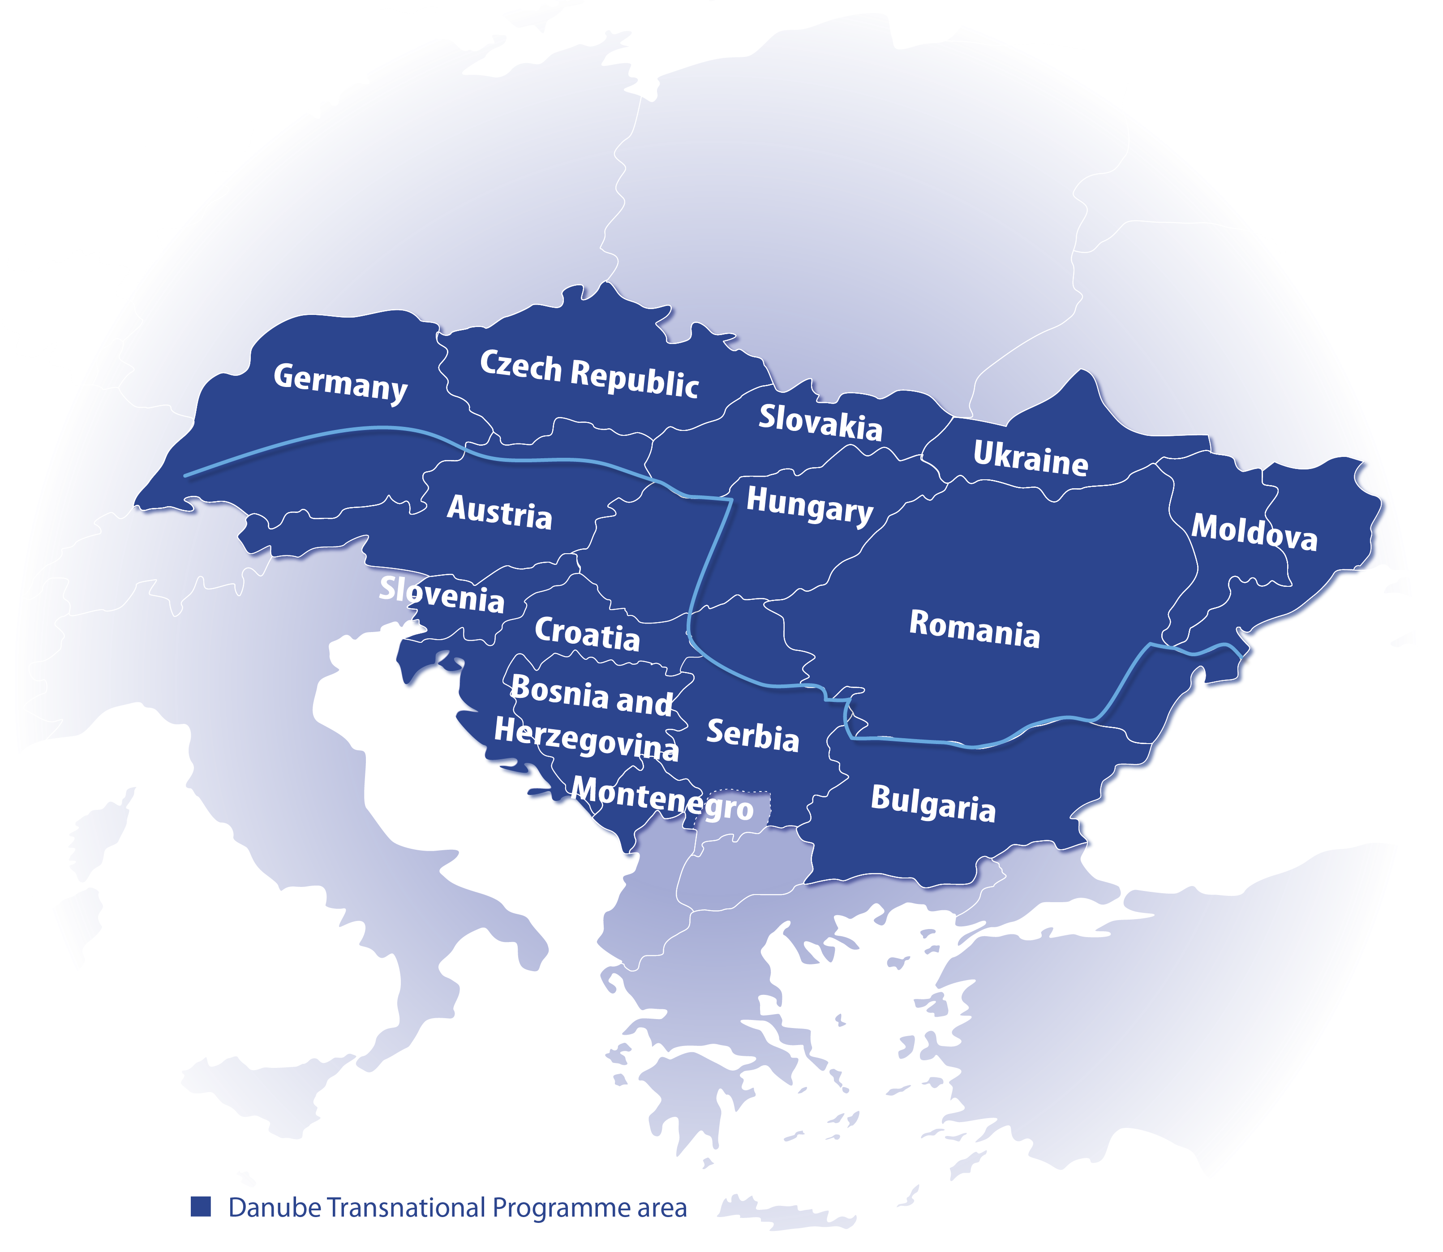
PROSÍM O VAŠE DOTAZY

Slide 21
Děkuji za pozornost
Ing. Helena Jelínková
Centrum pro regionální rozvoj České republiky oddělení pro NUTS II Severovýchod
Švendova 1282, 500 03 Hradec Králové
Telefon: 499 420 622
E-mail: helena.jelinkova@crr.cz www.crr.cz

